Slide 1
VIEW ile çalışmak
5.HAFTA
Öğr. Gör. S. Mehtap İZMİRLİ AYAN

Slide 2
VİEW =SANAL TABLO
View ler sorguları basitleştirmek, erişim izinlerini düzenlemek, farklı sunuculardaki eşdeğer verileri karşılaştırmak veya bazı durumlarda sorgu süresini kısaltmak için kullanılan, gerçekte olmayan, SELECT ifadeleri ile tanımlanmış SANAL TABLO lardır.
View ler kaydedilmiş sorgulardan ibarettir.
Aslında tablo gibi kullanılsa da böyle bir tablo halihazırda yoktur.
Bir view in verileri çektiği gerçek tabloya temel tablo denir.

Slide 3
Geçici Tablo nedir?
Veritabanı üzerinde geçici bir süre için ek tablolara ihtiyaç duyulduğunda T-SQL ile geçici tablolar oluşturulup, kullanılır. Geçici tablolar, gerçek tablolar üzerinde işlemler yapmak yerine, farklı sorgulamaların yapılabileceği bir deneme tahtası gibi kullanılır. Yani önemli tablolar üzerinde kritik sorgular çalıştırmak zorunda kalındığında ve sonuçlar tahmin edilemeyecek gibiyse, geçici bir tablo oluşturulur ve kodlar bu geçici tablo üzerinde test edilir; daha sonra istenilen kodlar gerçek tabloya uygulanır.
Geçici tablolar SQL Server’da tmpdb isimli veritabanının altında saklanırlar.
Geçici tablolar, normal bir tablo oluşturmak için kullanılan "CREATE TABLE" ifadesi ile oluşturulurlar. Ancak, tablonun geçici olduğunu SQL Server'a bildirmek için tablo adı önüne "#" işareti eklenir.

Slide 4
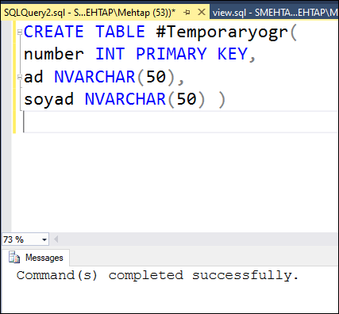
Geçici Tablo Örneği
Bu şekilde oluşturulan tablolar yerel geçici tablolardır ve sadece o oturum için geçerli olup, oturum kapatıldığı andan itibaren veya başka bir sorgu (query) ekranından erişilemezler. CREATE TABLE #Temporary( number INT PRIMARY KEY, name NVARCHAR(50), surname NVARCHAR(50) )

Slide 5
VIEW= GÖRÜNÜM
Bir ya da daha fazla tablonun mantıksal alt kümelerini oluşturmak için görünümlerden yararlanılır.
Görünümler, bir tabloya dayalı mantıksal bir tablo olarak değerlendirilir.
Görünüm, tablolar gibi veriyi fiziksel olarak saklamaz. Görünümler, saklanmış (depolanmış) SELECT deyimi olarak değerlendirilir. Bir SELECT deyiminin defalarca kullanılması söz konusu ise, onu bir görünüm biçiminde tanımlayarak, bu görünümün çalıştırılması mümkündür.
Görünümler aşağıda sıralanan nedenlerle tercih edilir:
Karmaşık sorguların kolayca yapılmasını sağlar.
Aynı veriyi kullanan çok sayıda görünüm tanımlanabilmektedir.
Görünümler, veri tabanına erişimi sınırlayan olanaklardır çünkü görünüm, tabloların sadece seçilen bir kısmını görüntüleyebilir.
View lerde group by kullanılır, ancak order by kullanılmaz.

Slide 6
View lerin Avantajları:
View ler belirli bilgiye ulaşmayı sağlarken belirli bir kısım bilgiye ulaşmayı da engelleyerek daha kısıtlı bir tablo yaratmış olurlar. Böylece, istenmeyen, gereksiz ya da uygun olmayan alanlar görünüm dışında bırakılabilir ve sadece gerekli bilgileri içeren bir tablo olan view yaratılır. Bunun kullanıcıya sağladığı yarar şudur: Görünüm sayesinde kullanıcı; daha basit bir tablo üzerinde sorgulama işlemi yapma imkanı bulabilir.
Kullanıcı yeni bir view yaratırken daha kolay kullanabilmek için alanlara istediği isimleri verebilir ve böylece varsa karmaşık ve kullanımı zor alan isimlerinden de kurtulmuş olur.

Slide 7
View lerin Avantajları:
Veritabanı sahibi kişi bir tabloda sadece belli bazı alanlar için istediği kişilere sorgulama hakkı vermek yerine o tabloyu temel tablo kabul ederek bir görünüm oluşturabilir ve o görünümde istediklerine sorgulama hakkı verebilir. Böylece hem temel tabloda herhangi bir değişikliğin yapılması önlenmiş olur; hem de sorgulama hakkına sahip kişilerin kesintisiz bir şekilde görünüm üzerinde sorgulama yapmaları sağlanır.
İki ya da daha fazla tablonun "join" ile birleştirilmesi sonucu görünüm oluşturulabilir ve daha ileriki uygulamalarda kullanılabilecek bir nesne elde edilebilir.

Slide 8
Oluşturulan View ler veritabanınız içerisinde “Views” seçeneceğinin altında yer almaktadır.
Genel tanımı:
create view view_adi
as
select sutun_adlari
from base_tablo_adi

Slide 9
Tanımlanmış bir view i çağırmak için; SELECT * FROM viewisim Silmek için DROP VIEW viewisim veri tabanındaki bütün viewleri görmek için; SELECT * FROM INFORMATION_SCHEMA.VIEWS Viewlerin listesi için görebilmek için ise; SELECT * FROM sys.views

Slide 10
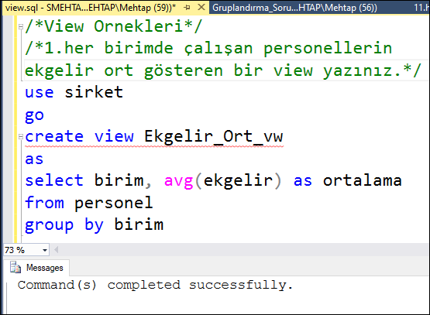
Örnek 1:

Slide 11
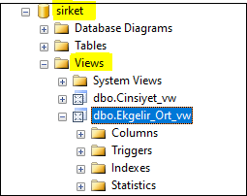
Örnek 1:
Biraz önce yazdığımız örneği çalıştırdığımızda, bulunduğumuz veritabanının Views klasöründe kaydedilmiş olduğunu görebiliriz.

Slide 12
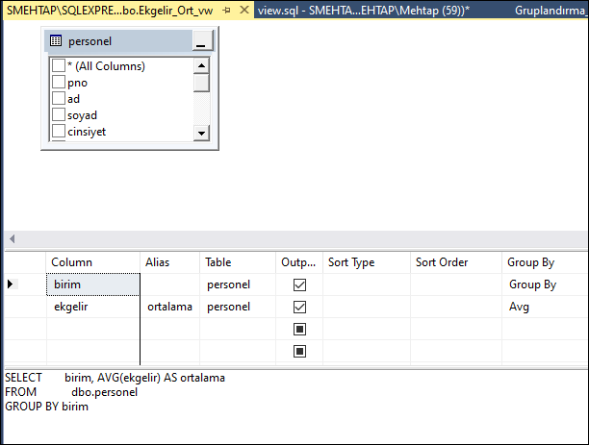
Örnek 1:
Kaydedilen view in üzerine sağ tıklayıp Design seçeneğini seçerseniz sağdaki pencere açılır ve sorgu ile ilgili verilere ulaşabilirsiniz.

Slide 13
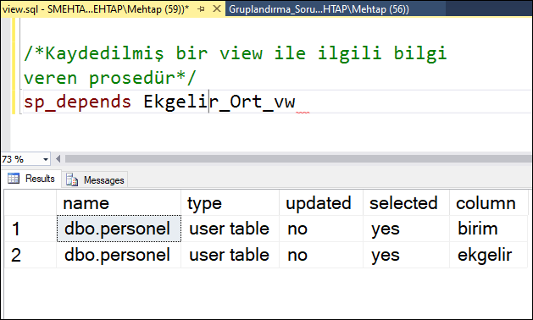
Örnek 1:
View in hangi tabloya ait olduğu ve sahiplerinin kim olduğunu öğrenmek için sp_depends procedure ‘ü kullanılır.

Slide 14
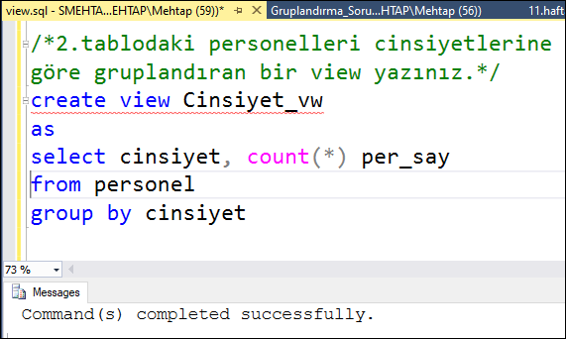
Örnek 2:

Slide 15
Bir view in oluşturulabilmesi için CREATE VIEW deyimi kullanılır. Bu deyimin kullanımı aşağıda gösterildiği gibidir:
CREATE VIEW görünüm
AS altsorgu;
Bir görünümün yaratılması esnasında kullanılacak alt sorgu içinde ORDER BY sözcüğü yer alamaz.
Var olan bir view i yok etmek amacıyla DROP VIEW deyimi kullanılır. Bu deyimin kullanımı aşağıda gösterildiği gibidir:
DROP VIEW view adı;
Var olan herhangi bir view in güncelleştirilmesi amacıyla, CREATE OR REPLACE VIEW deyimi kullanılır. Bu deyimin kullanımı aşağıda gösterildiği gibidir:
CREATE OR REPLACE VIEW görünüm [(görünüm sütunları)]
AS altsorgu;

Slide 16
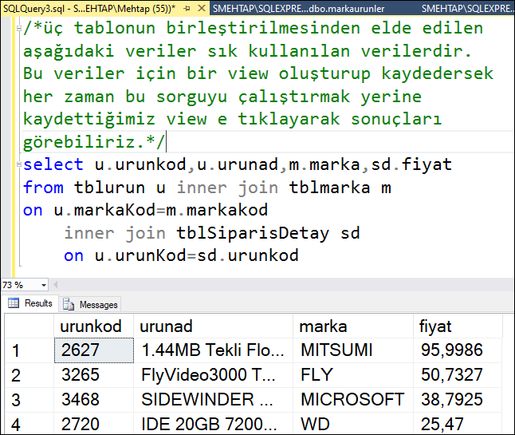
Örnek 3:Join
Yandaki örnekte view olarak kaydetmeden önce sorgumuzu yazıp doğru çalışıp çalışmadığını test ederiz.

Slide 17
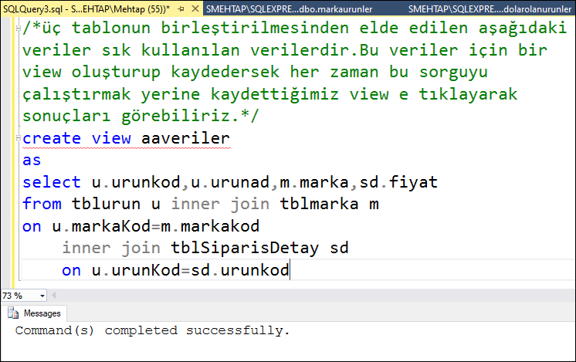
Örnek 3:

Slide 18
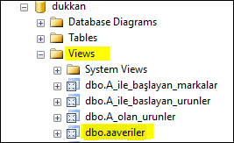
Örnek 3:
Kaydettiğimiz view in üzerine sağ tıklayıp edit seçeneğini seçtiğimizde sorgu sonucunda dönen kayıtlara ulaşılabilir.
Üstelik kaydedilen view e program kapatılıp açıldığında da ulaşılabilir. Geçici değildir.

Slide 19
View lerde Ne YAPILMAZ?
Order By kullanılmaz.
İsimsiz kolon bırakılmaz. Örneğin Sum fonsiyonunu kullanacaksınız As ile kesin bir takma isim vermek zorundasınız.
Birden fazla sorgu yazılmaz yani sadece bir select ile başlayan bir cümle yapabilirsiniz.
T-SQL ifadeleri kullanılmaz.
Insert, Update veya Delete kullanılmaz.
Herhangi bir parametre yollanmaz.

Slide 20
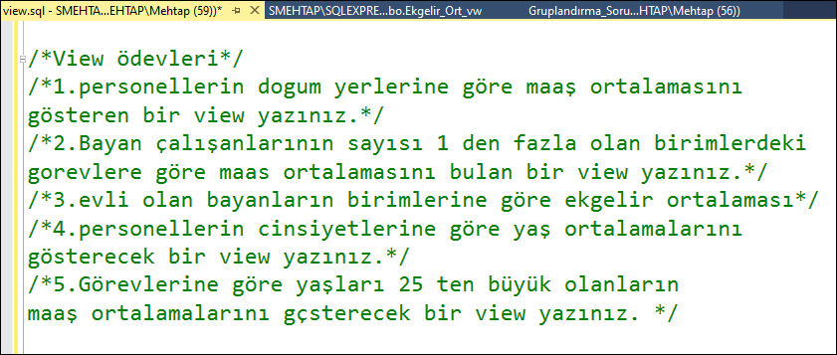
ÖDEV

Slide 21
kaynakça
SQL SERVER 2012 VERİTABANI VE PROGRAMLAMA, Yaşar GÖZÜDELİ, Seçkin Yayıncılık
Veritabanı Yönetim Sistemleri, Turgut ÖZSEVEN, Murathan Yayıncılık

